Slide 1
Дифференциальные и планетарные механизмы

Slide 2
Дифференциальные и планетарные механизмы
Сложный зубчатый механизм − это зубчатый механизм, образованный числом зубчатых колес больше двух.
Сложные зубчатые механизмы, в которых ось хотя бы одного колеса подвижна, называются планетарными механизмами
Назначение – сложение или вычитание движения
Notes:
Кинематическую основу механизмов составляют звенья и кинематические пары.
Неподвижное звено называют стойкой.
Из подвижных звеньев выделяют ведущее (входное) и ведомое (выходное).
При проектировании закон движения входного звена считается известным, а закон движения выходного звена подчиняется закону движения механизмов.

Slide 3
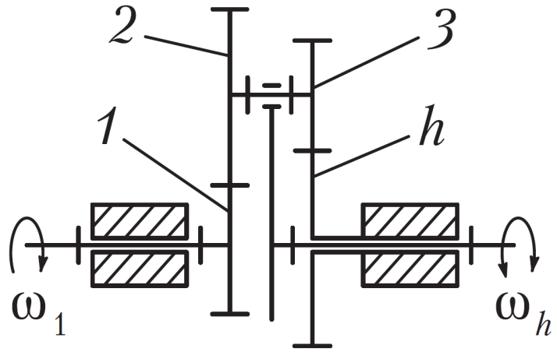
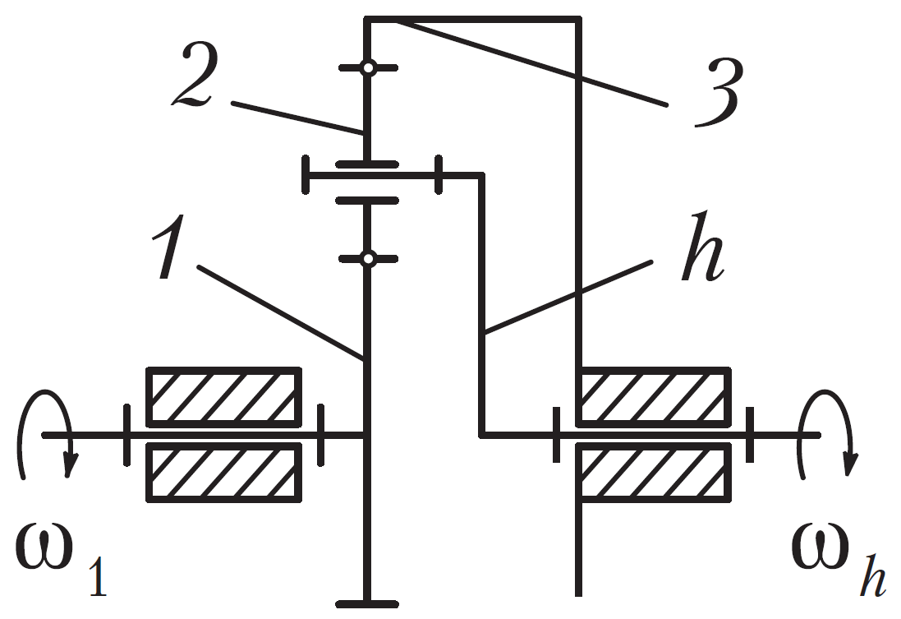
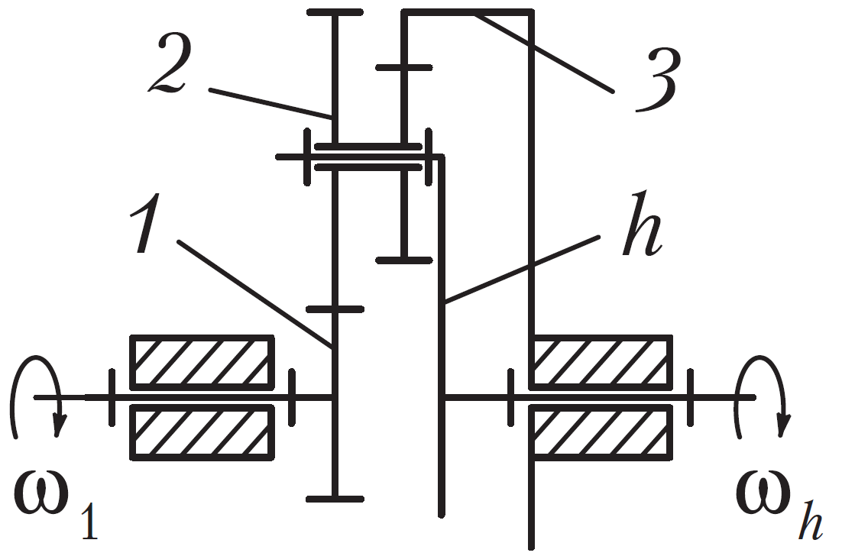
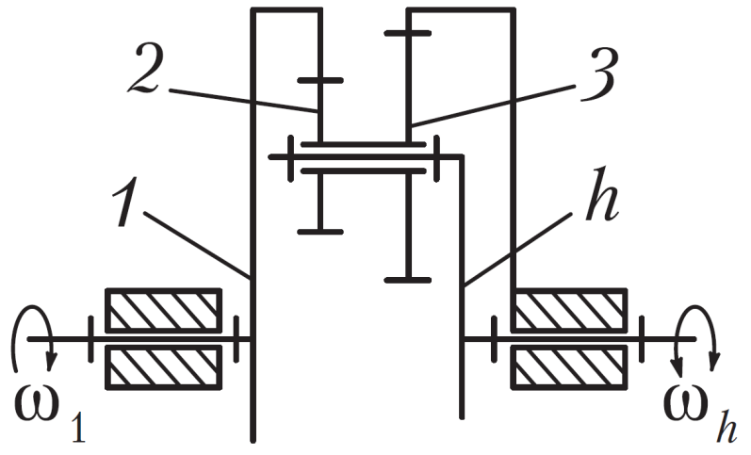

Элементы планетарного механизма
зубчатое колесо с внешними зубьями, расположенное в центре механизма, называется солнечным
колесо с внутренними зубьями называют короной или эпициклом
колеса, оси которых подвижны, называют сателлитами
подвижное звено, на котором установлены сателлиты, называют водилом; звено водила принято обозначать буквой $h$ или $H$

Slide 4
Достоинства и недостатки
ведущий и выходной валы расположены соосно
большое передаточное число в одной ступени
малые габариты и масса
повышенная нагрузочная способность
малая нагрузка на опоры в случае симметричного расположения сателлитов
передаточное отношение – от 3 до 1000
КПД – от 0,98 до 0,01 соответственно
повышенные требования к точности изготовления и монтажа
резкое уменьшение КПД при увеличении передаточного отношения за счет увеличения трущихся поверхностей

Slide 5
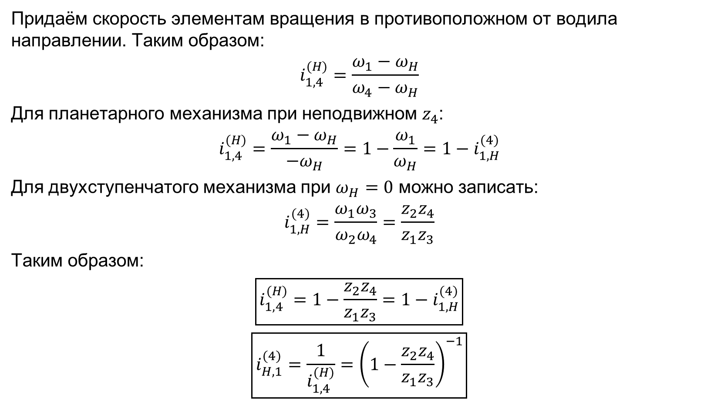
Формула Виллиса
Придаём скорость элементам вращения в противоположном от водила направлении. Таким образом:
$$i_{1,4}^{(H)}=\frac{ω_{1}−ω_{H}}{ω_{4}−ω_{H}}$$
Для планетарного механизма при неподвижном $z_{4}$:
$$i_{1,4}^{(H)}=\frac{ω_{1}−ω_{H}}{−ω_{H}}=1−\frac{ω_{1}}{ω_{H}}=1−i_{1,H}^{(4)}$$
Для двухступенчатого механизма при $ω_{H}=0$ можно записать:
$$i_{1,H}^{(4)}=\frac{ω_{1}ω_{3}}{ω_{2}ω_{4}}=\frac{z_{2}z_{4}}{z_{1}z_{3}}$$
Таким образом:
$$\boxed{i_{1,4}^{(H)}=1−\frac{z_{2}z_{4}}{z_{1}z_{3}}=1−i_{1,H}^{(4)}}$$
$$\boxed{i_{H,1}^{(4)}=\frac{1}{i_{1,4}^{(H)}}={\left(1−\frac{z_{2}z_{4}}{z_{1}z_{3}}\right)}^{−1}}$$

Slide 6
Темы рефератов
Дифференциальные и планетарные механизмы. Примеры использования в ОЭП и характеристики.

Slide 7
Вопросы

